Slide 1
VKSTOCKTRACK
해외IP 공동프로젝트
2023.11

Slide 2

VKSTOCKTRACK
01 / 크롤링
· 코스피, 삼성
· 베트남, 인덱스, 빈그룹
· 환율 적용
02 / 데이터 분석
· 데이터 시각화
03 / 웹페이지
VKSTOCKTRACK
02

Slide 3
ROLE
데이터 수집
데이터 시각화
데이터 분석
웹페이지 제작
조민석
Lê Tiến Đạt
김승현
Nguyễn My
데이터 수집
데이터 시각화
데이터 분석
자료 수집
08

Slide 4
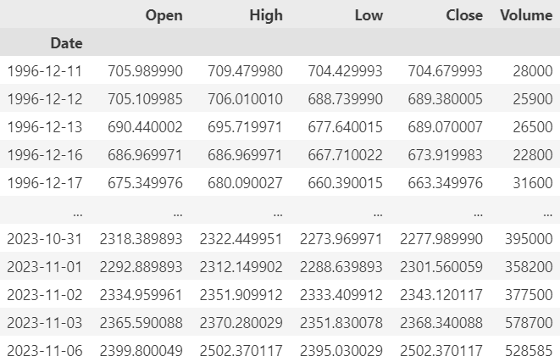
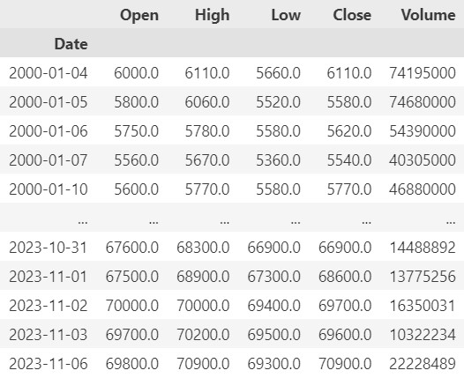
Crawling
YFINANCE
파이썬 라이브러리
코스피
삼성
VKSTOCKTRACK
03

Slide 5
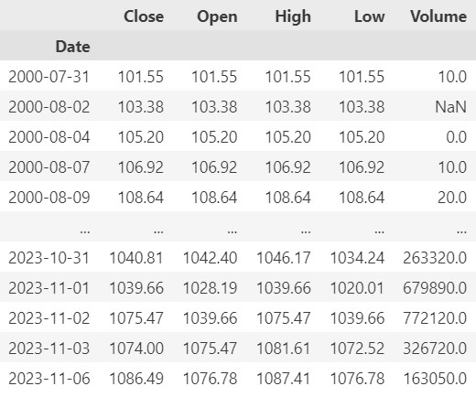
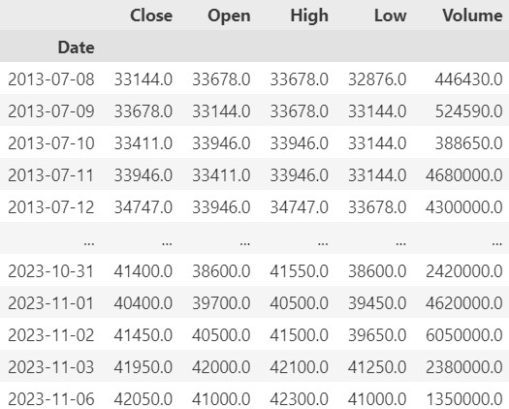
Crawling
INVESTING.COM
크롤링 주소
VN INDEX
VIN GROUP
환율 데이터 적용
VKSTOCKTRACK
04

Slide 6
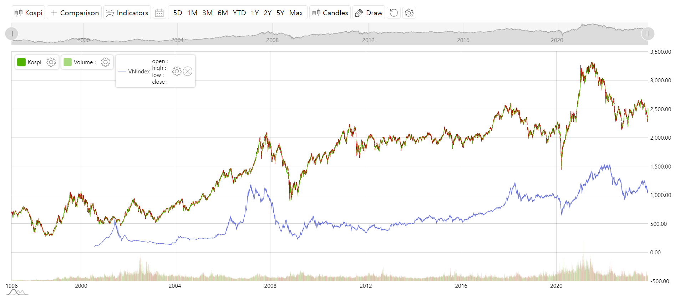
DATA ANALYSIS
데이터 시각화
VKSTOCKTRACK
06

Slide 7
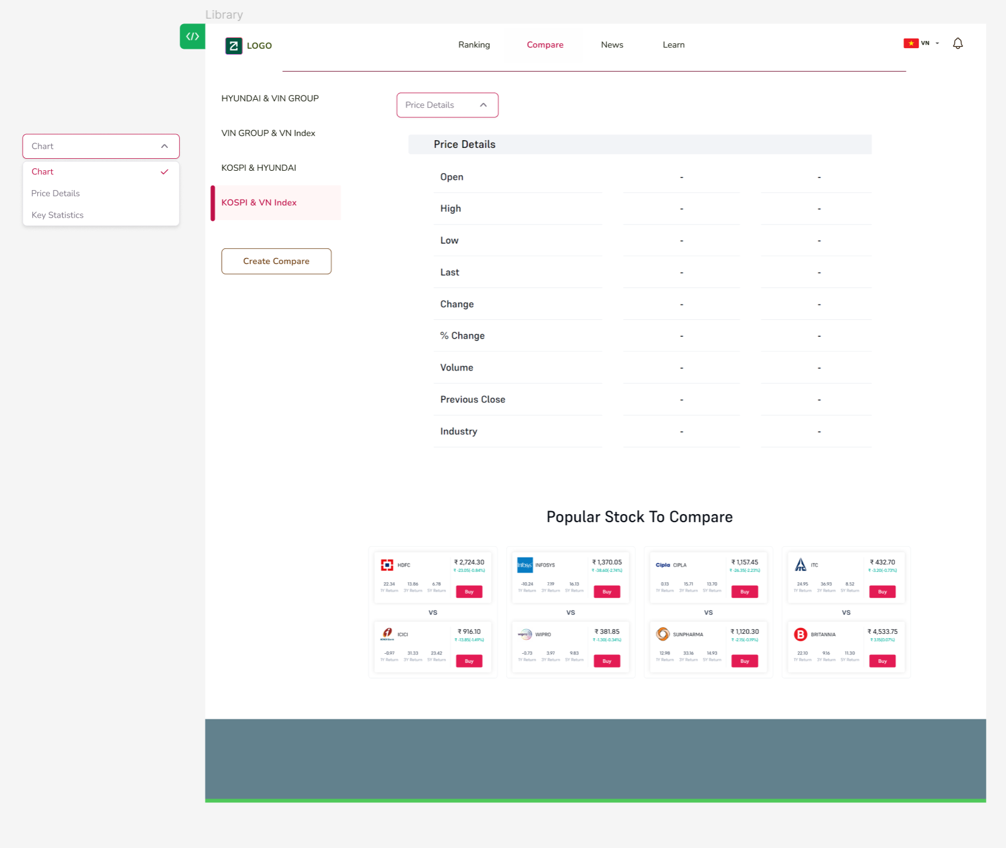
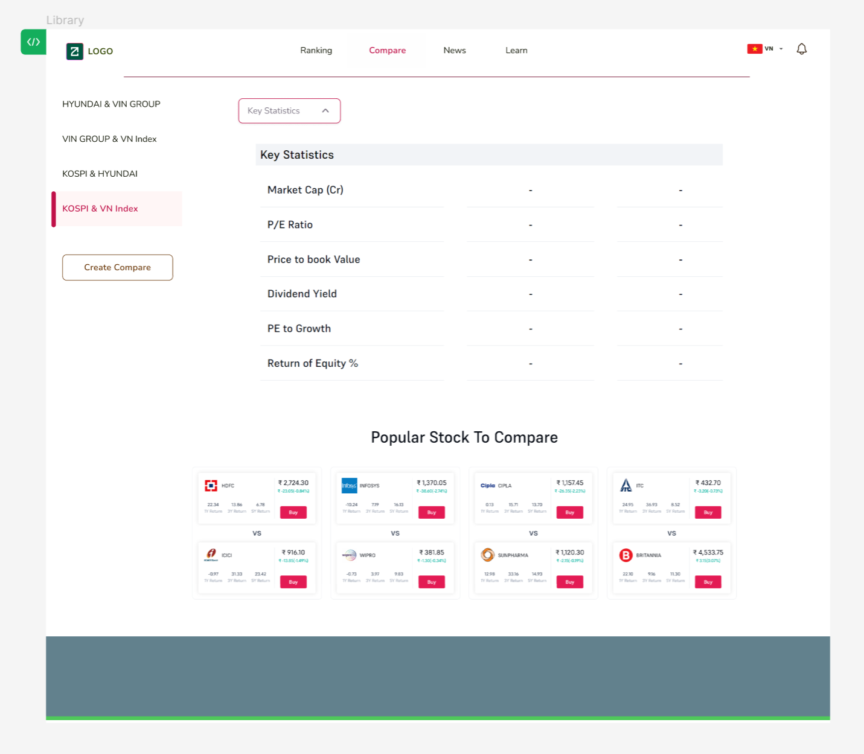
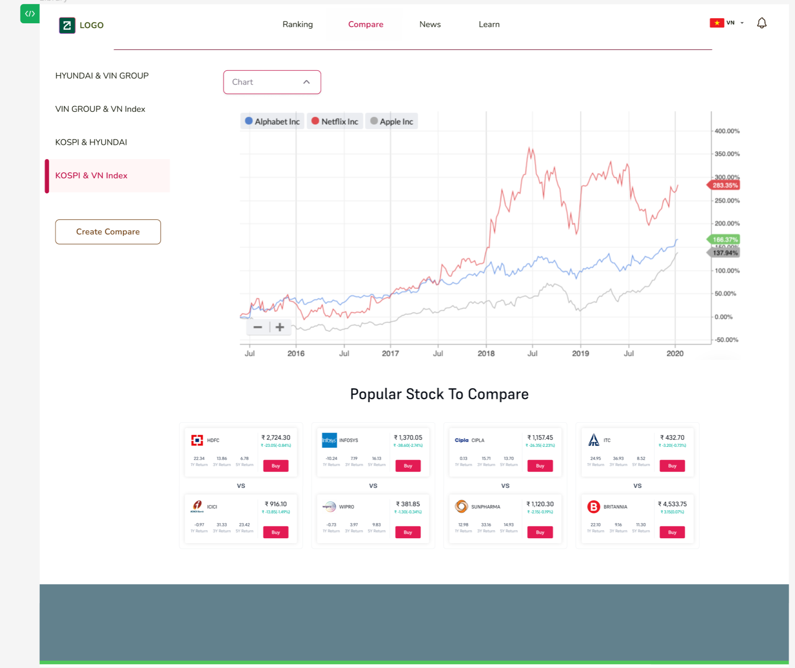
WEBPAGE
07

Slide 8
VKSTOCKTRACK
Thank you
VKSTOCKTRACK

